Slide 1




Vivifrail运动“翻翻书”
——一款轻度认知障碍老人AI小程序的设计与开发

Slide 2
目 录
调研
分析
技术
实现
背景
引入
程序
设计
创新
特色

Slide 3

背景引入
程序设计
调研分析
技术实现
创新特色
01
背景引入

Slide 4
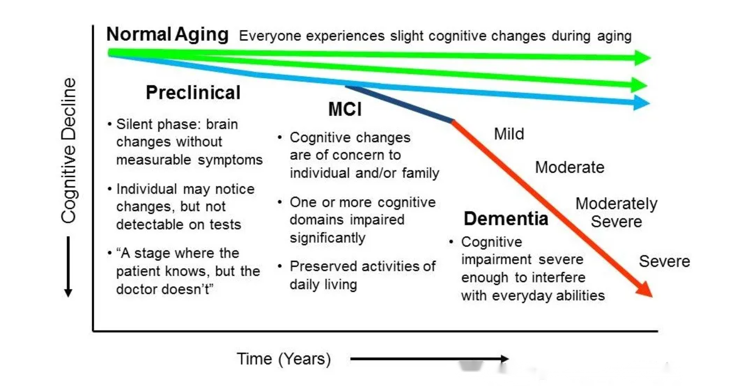
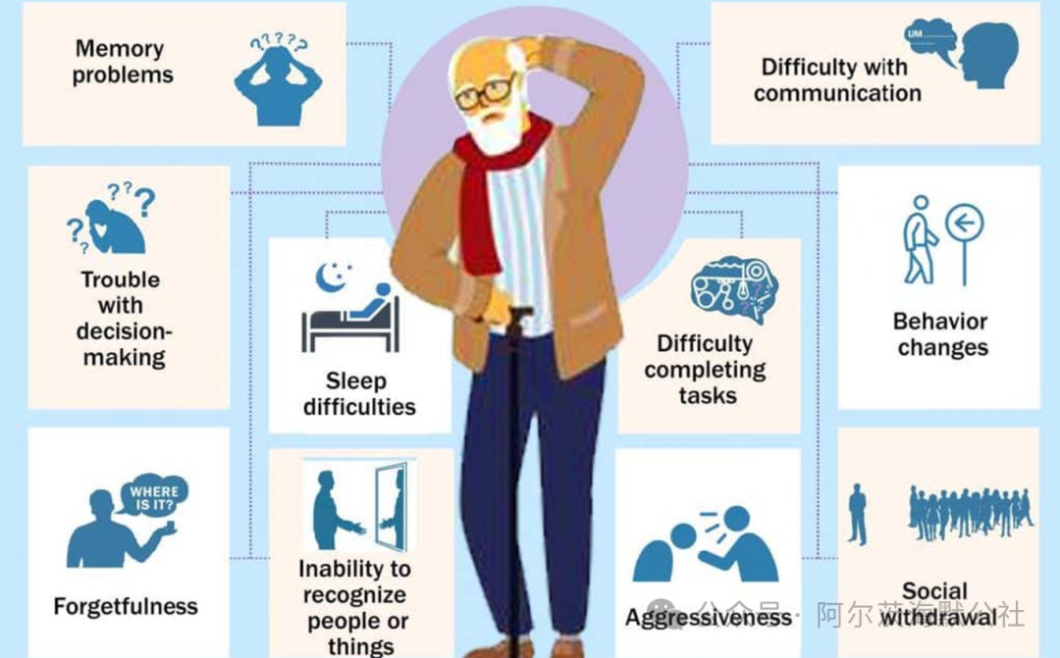
背景引入
MCI
政策
Vivifrail
运动现状
技术路线
轻度认知障碍(MildCognitiveImpairment,MCI)是介于大脑正常老化和痴呆之间的过渡阶段，会出现记忆、认知、注意力等功能的轻度退化。

Slide 5
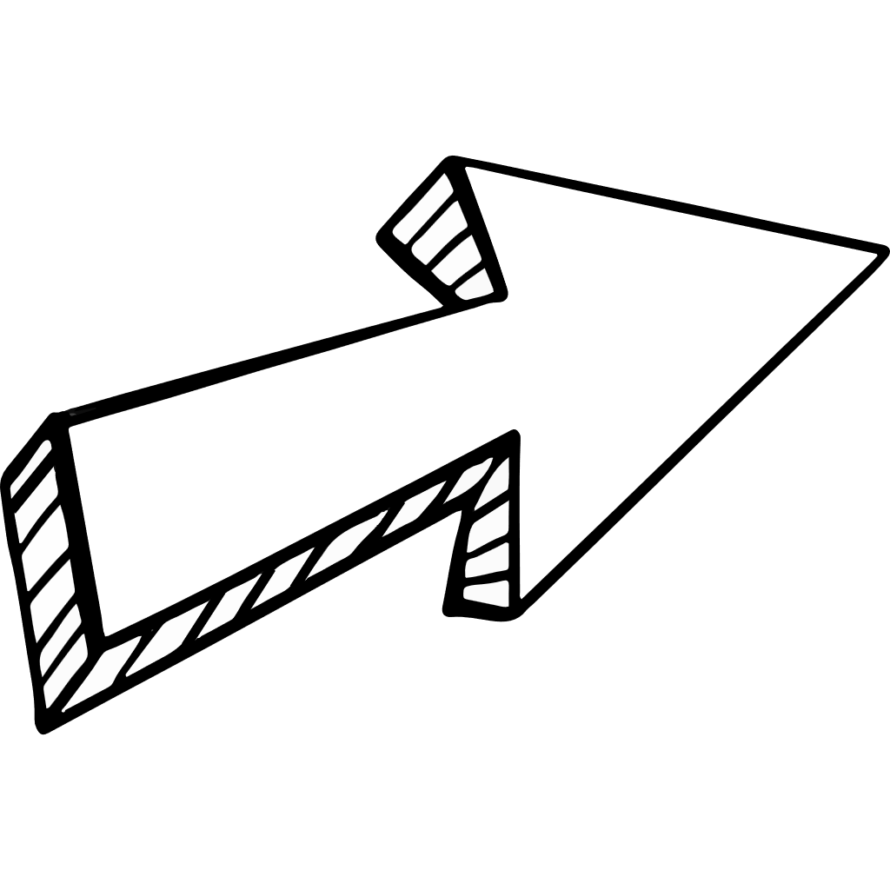
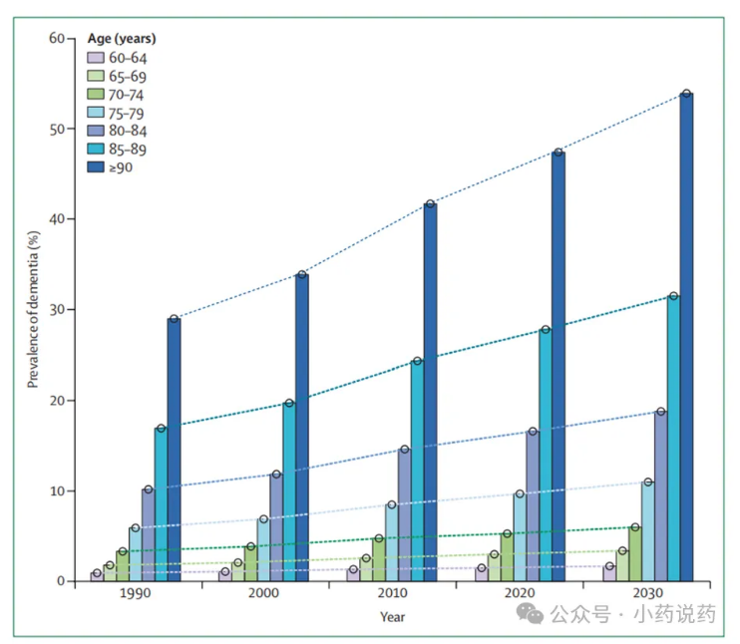
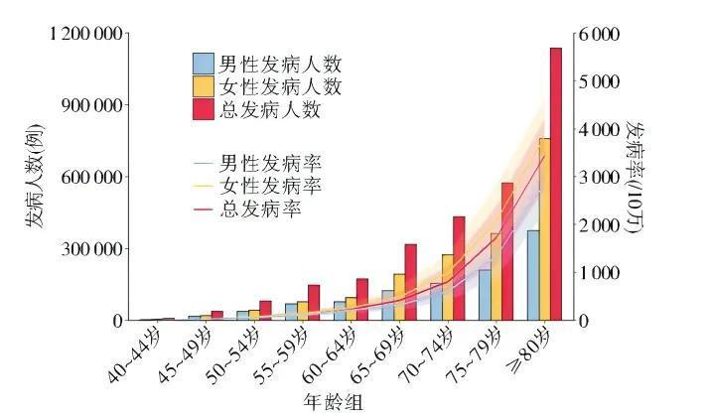
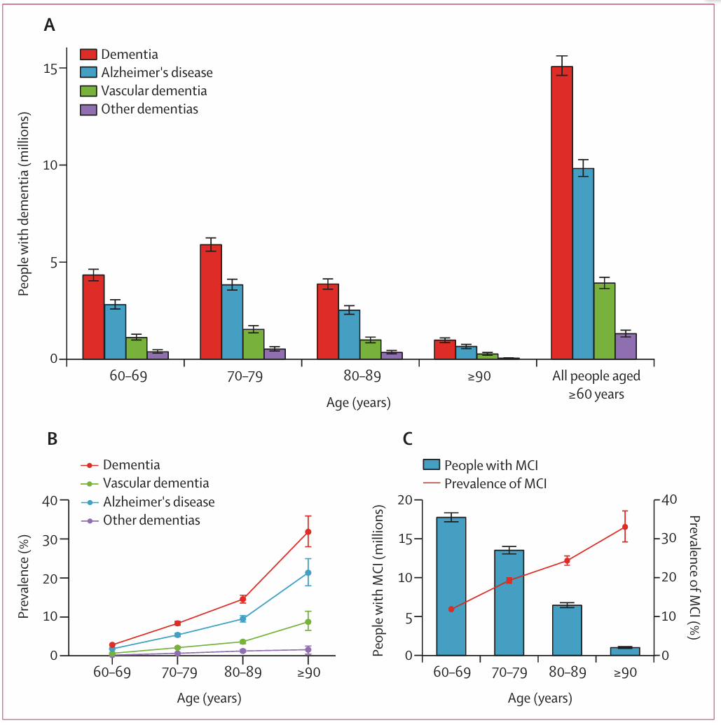
背景引入
MCI
政策
Vivifrail
运动现状
技术路线
目前我国轻度认知障碍，即MCI患者高达3800万
每年有 5%—20% 的轻度认知障碍患者
阿尔茨海默症转化

Slide 6
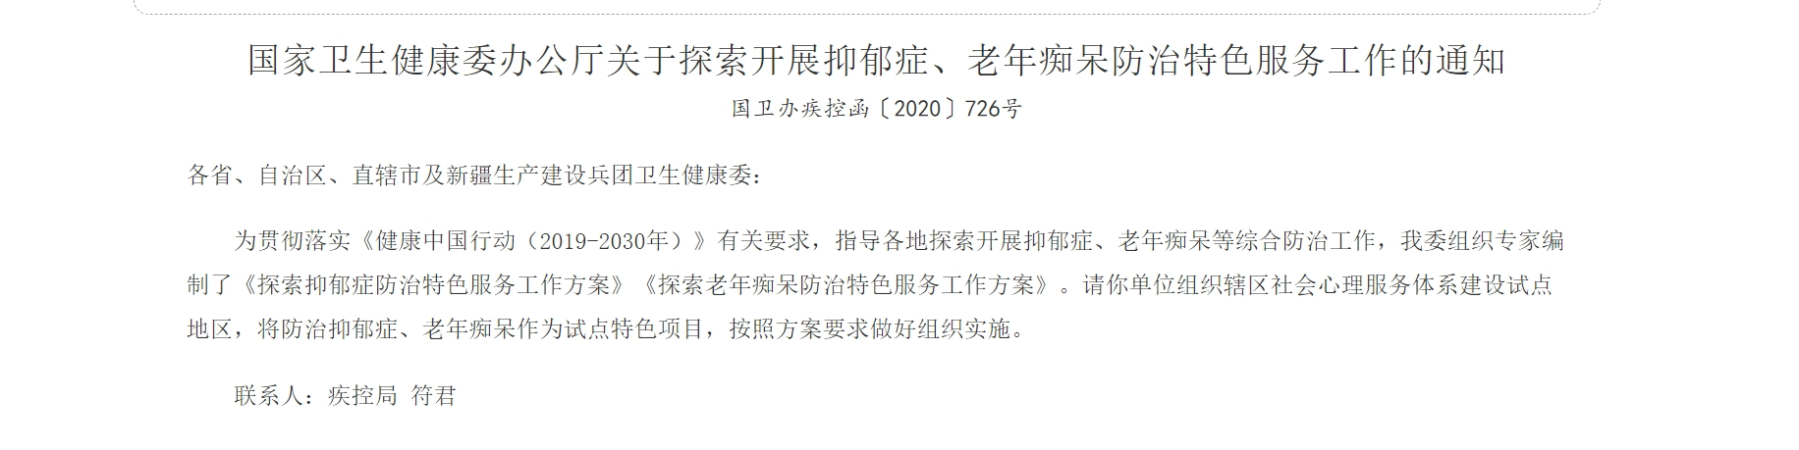
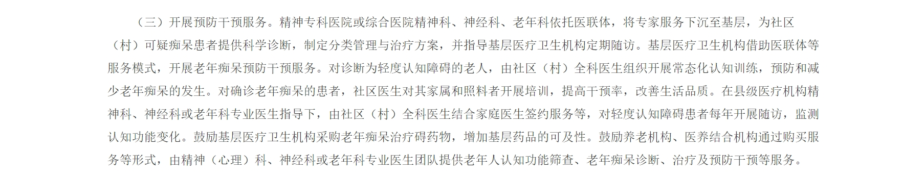
背景引入
MCI
政策
Vivifrail
运动现状
技术路线
健康中国行动
明确提出实施老年健康促进行动，强调了认知症的早期干预问题，通过运动干预来延缓或预防轻度认知障碍向AD转化。

Slide 7
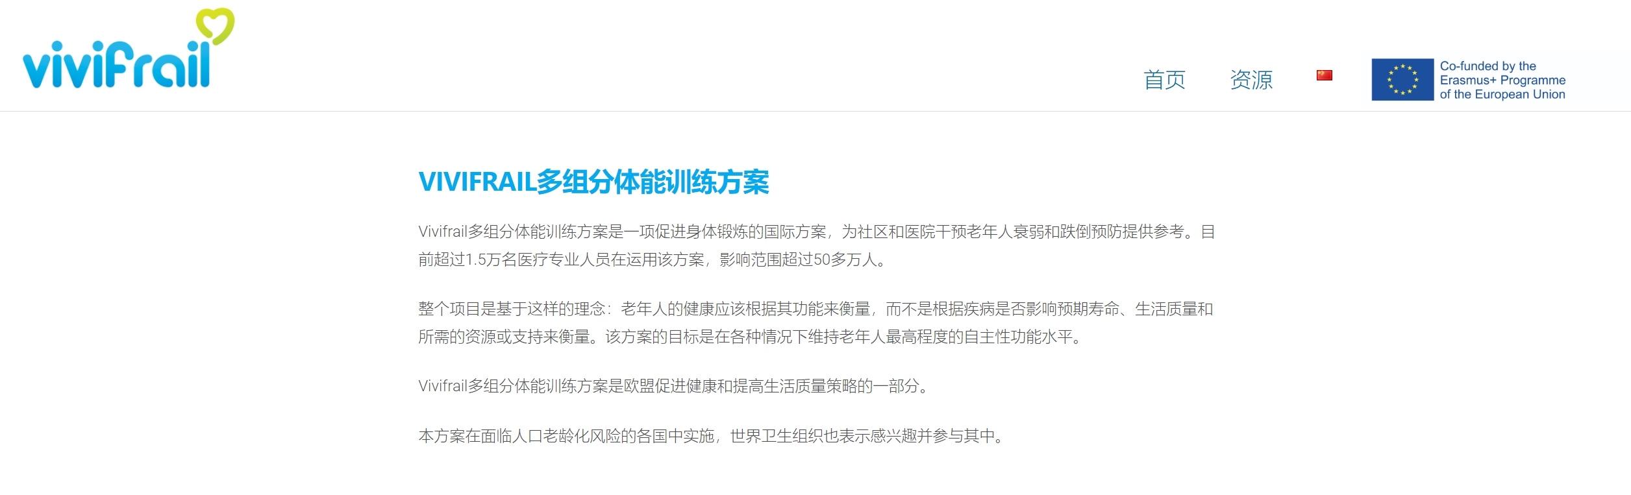
背景引入
MCI
政策
Vivifrail
运动现状
技术路线
专为老人设计与开发的一套成熟的运动训练方案
热身
平衡训练
抗阻训练
伸展训练
步行

Slide 8

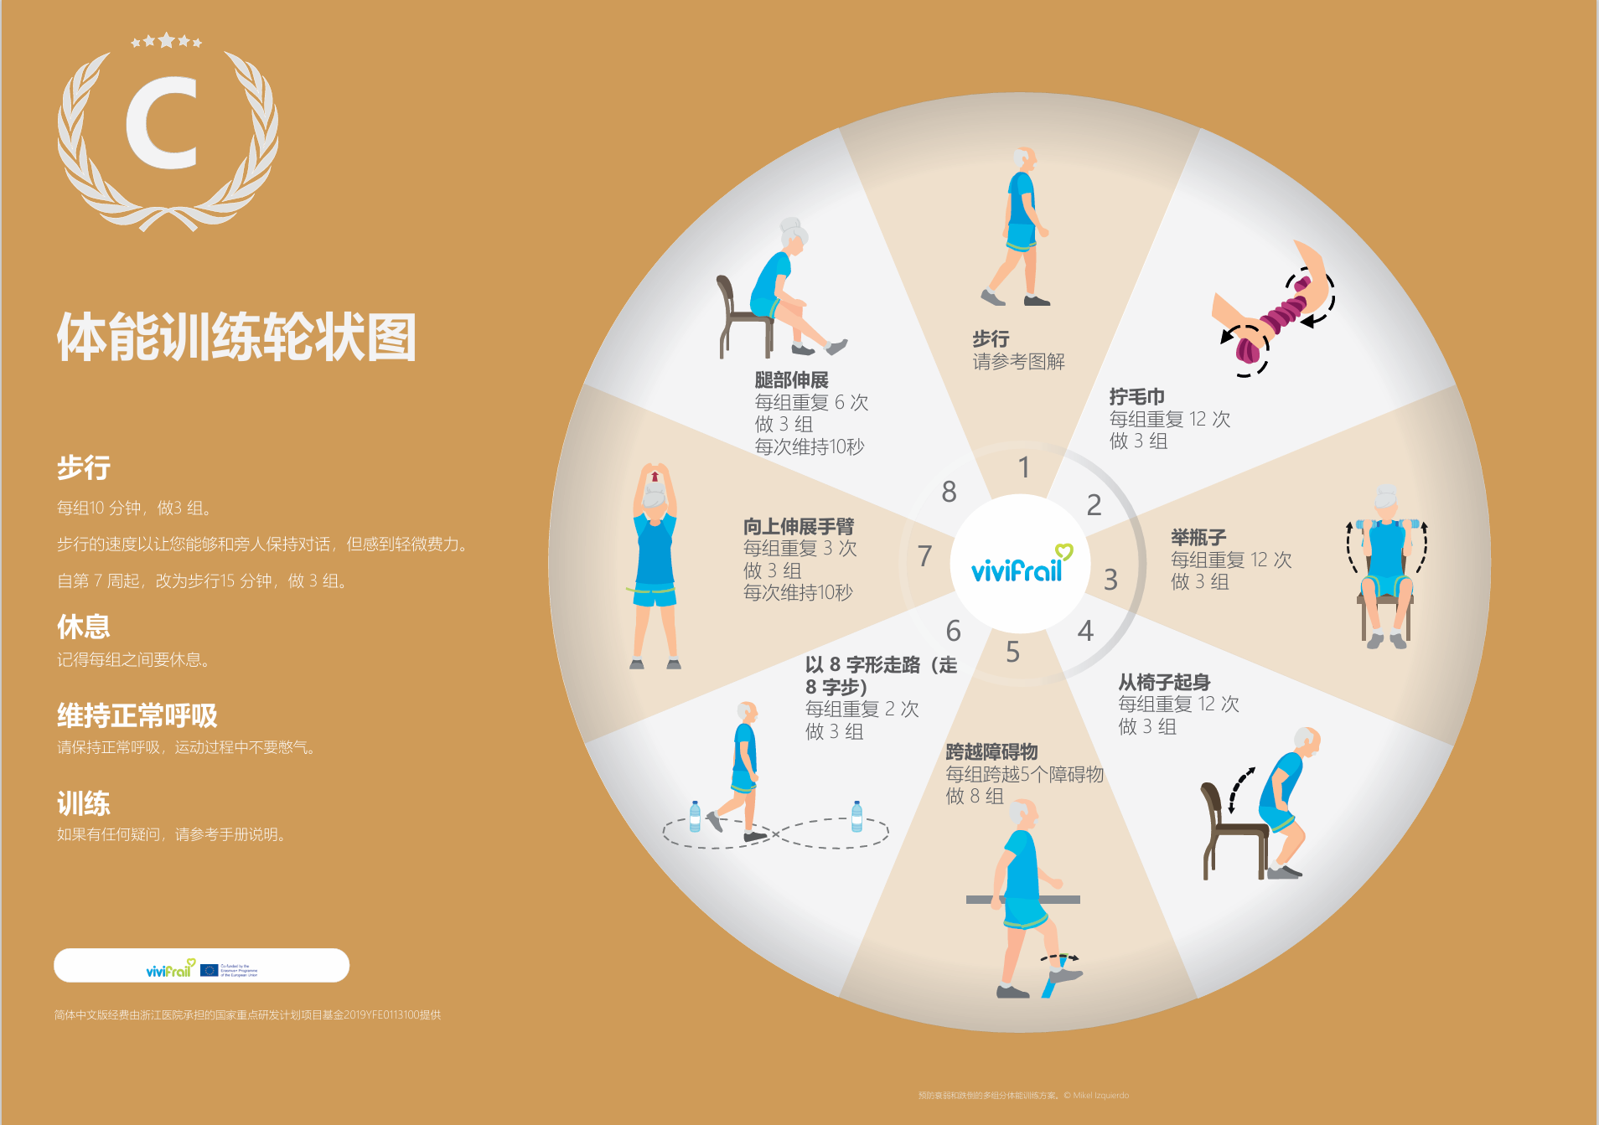

背景引入
MCI
政策
Vivifrail
运动现状
技术路线
多组分体能训练指南
体能训练轮状图
运动训练手册
SPPB SEST简易功能量表
MCI人群分类标准
对应不同级别的MCI人群一次多组分运动的运动内容与运动频率
运动周期和总运动次数，运动频率
注意事项
每个动作的详细文字和图片指导

Slide 9
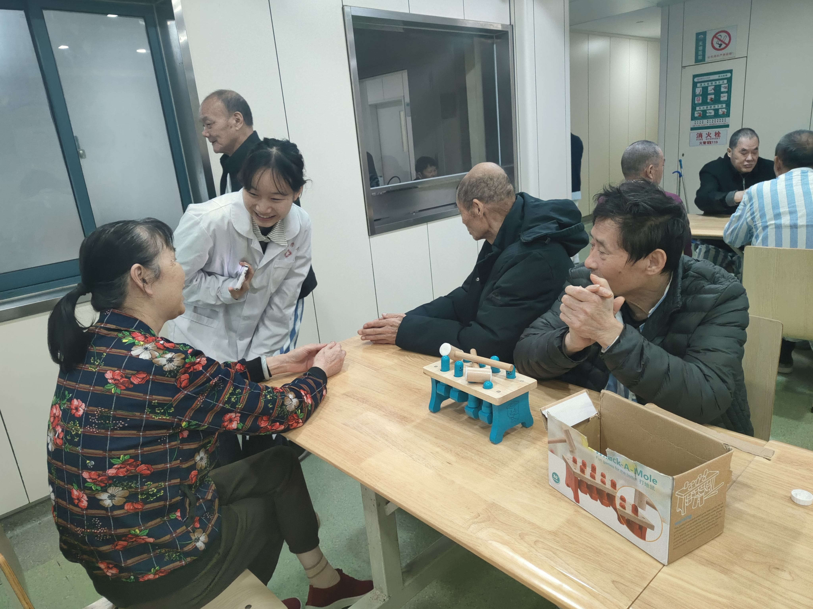
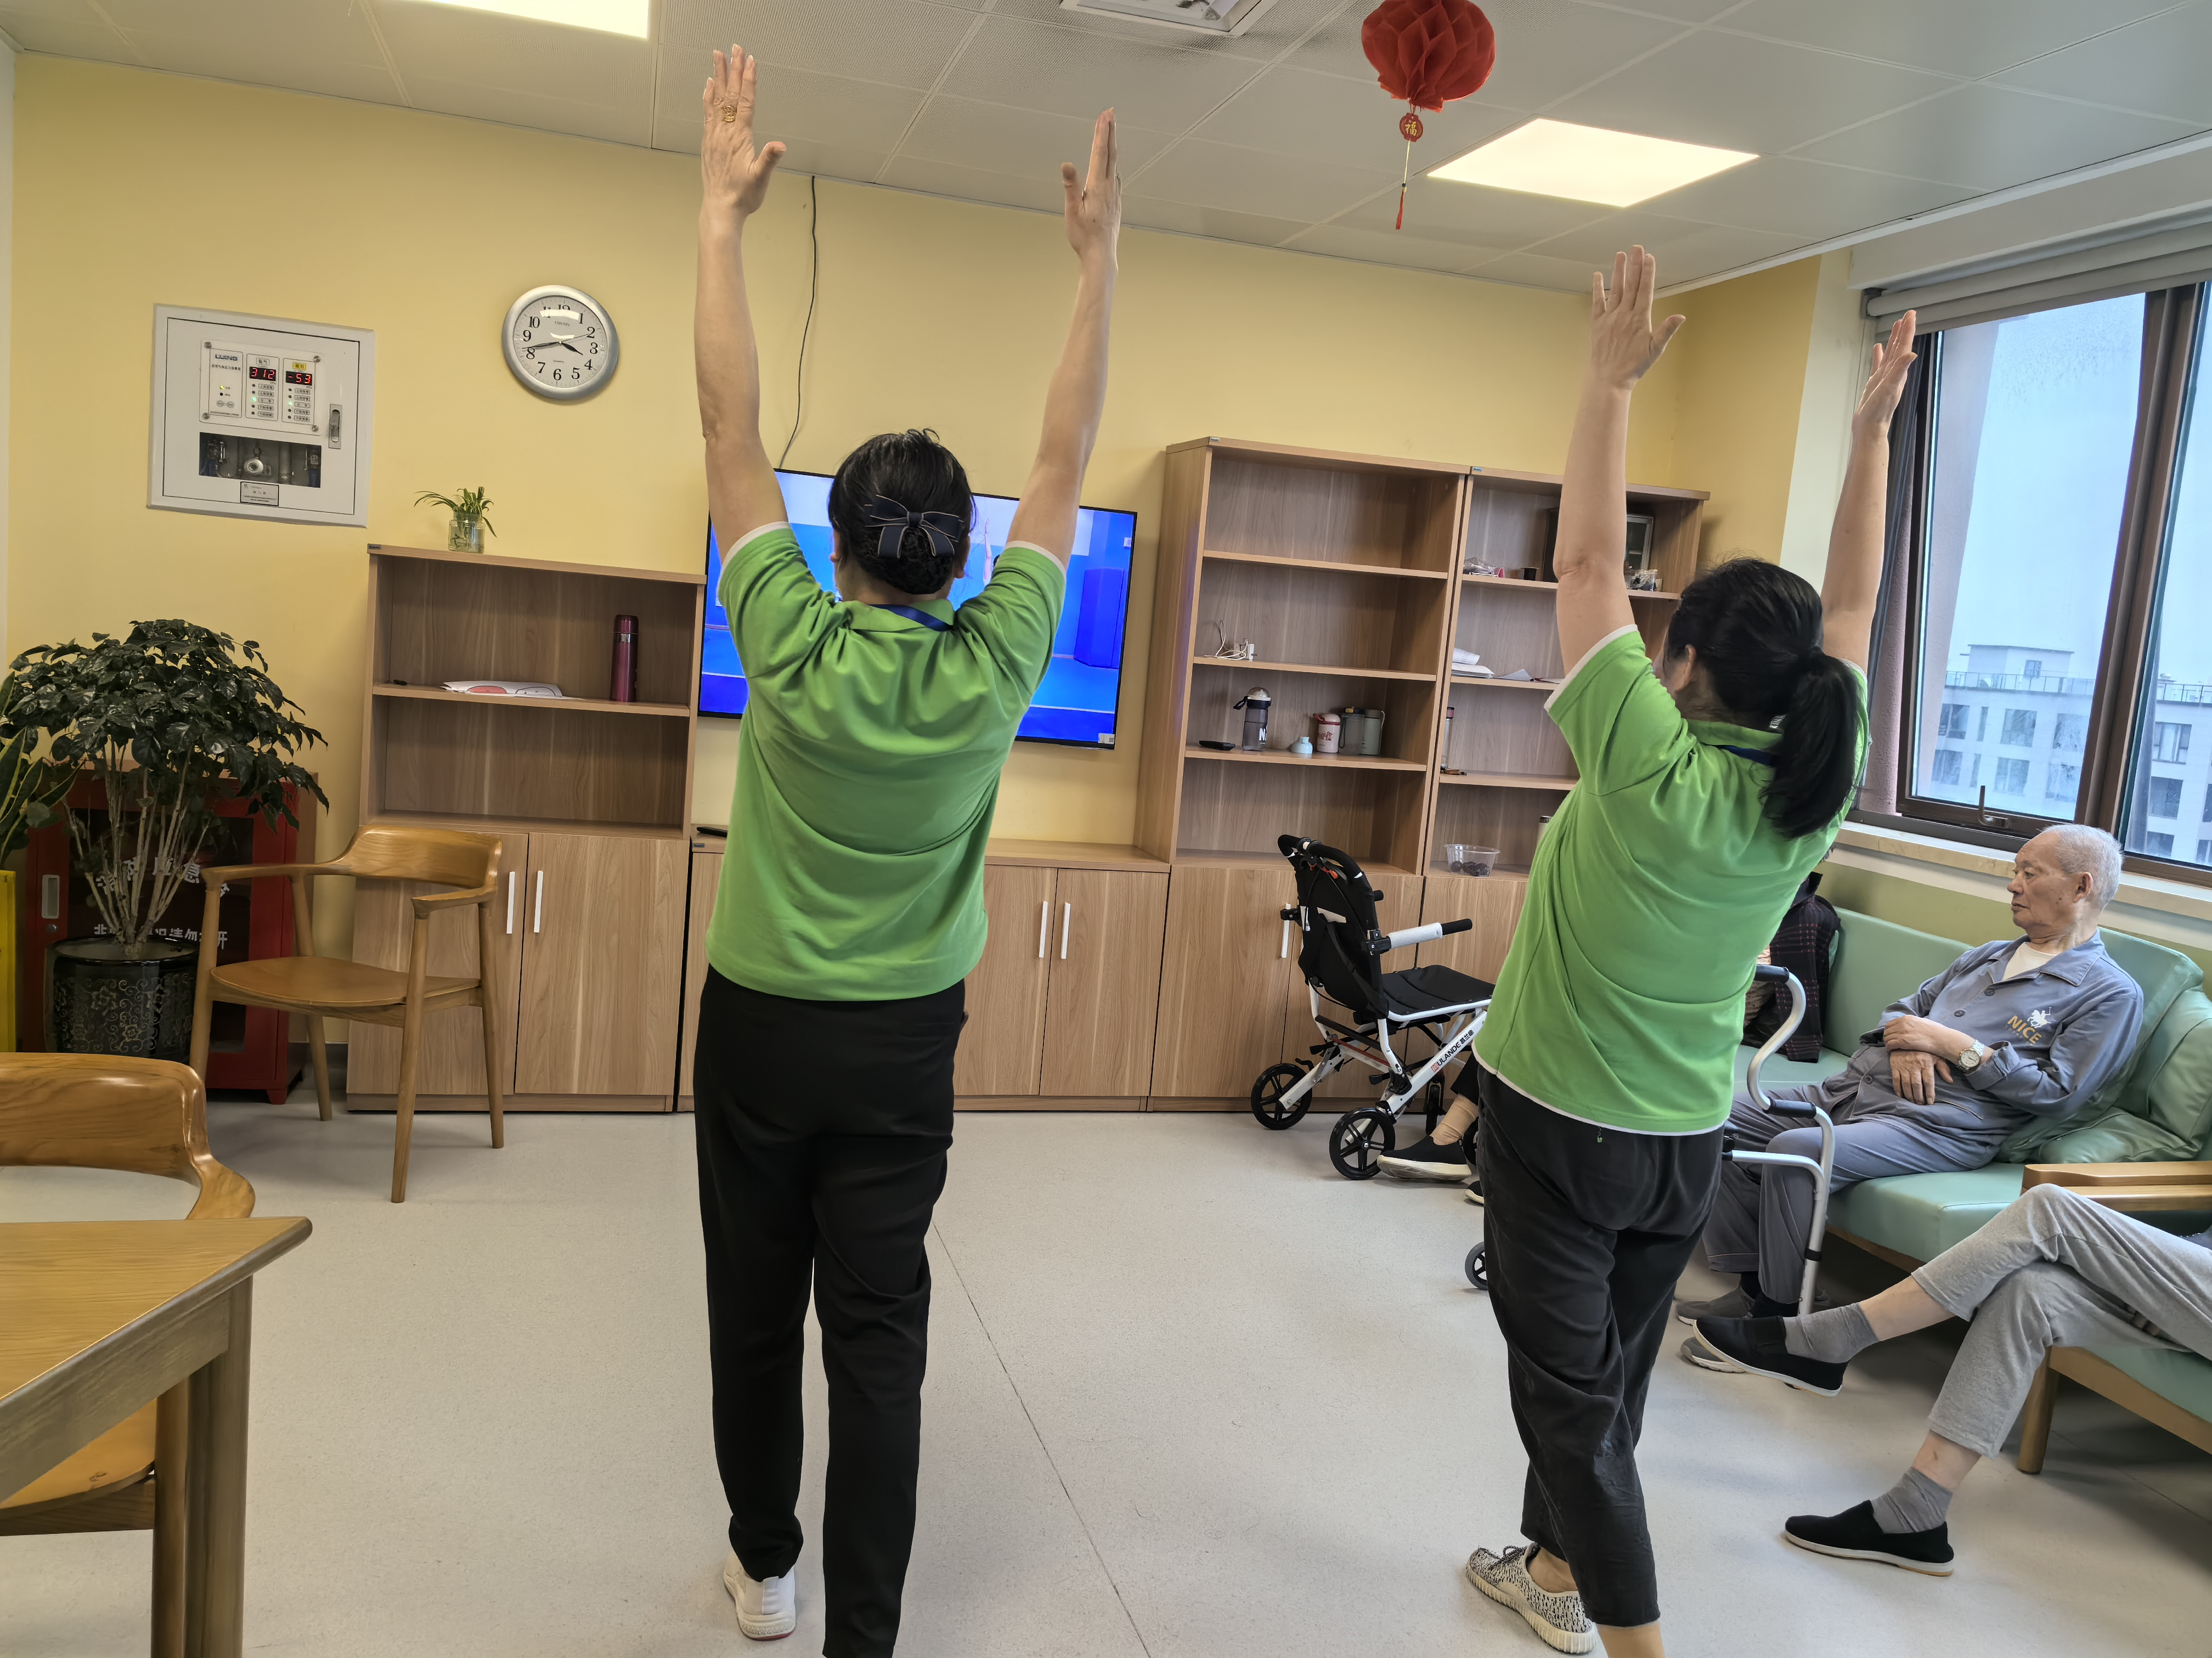
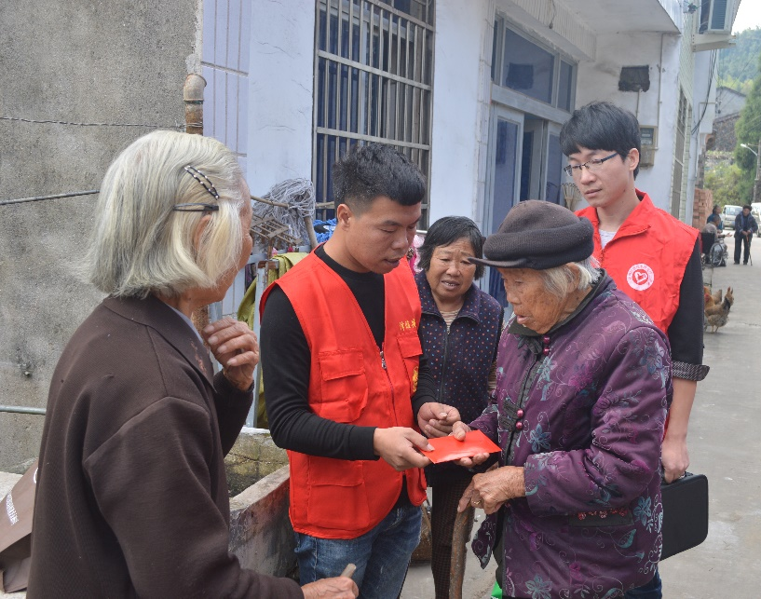
背景引入
MCI
政策
Vivifrail
运动现状
技术路线
近年来，国家心理健康和精神卫生防治中心倡导开展精神障碍社区防治与康复及居家照护融合发展项目，浙江省某地级市医院选择部分社区作为试点组织开展轻度认知障碍患者的Vivifrail多组分运动。

Slide 10


背景引入
MCI
政策
Vivifrail
运动现状
技术路线
运动频率不规律
肢体动作较为随意
缺乏关注运动强度
MCI老人
运动类型相对单一
运动时间无法坚持
健康问题：MCI老人运动依从性较低？

Slide 11
背景引入
MCI
政策
Vivifrail
运动现状
技术路线
本团队期望设计并开发一款适用于轻度认知障碍老人为主的AI小程序，提高患者锻炼的依从性，达到良好的Vivifrail多组分运动效果。

Slide 12
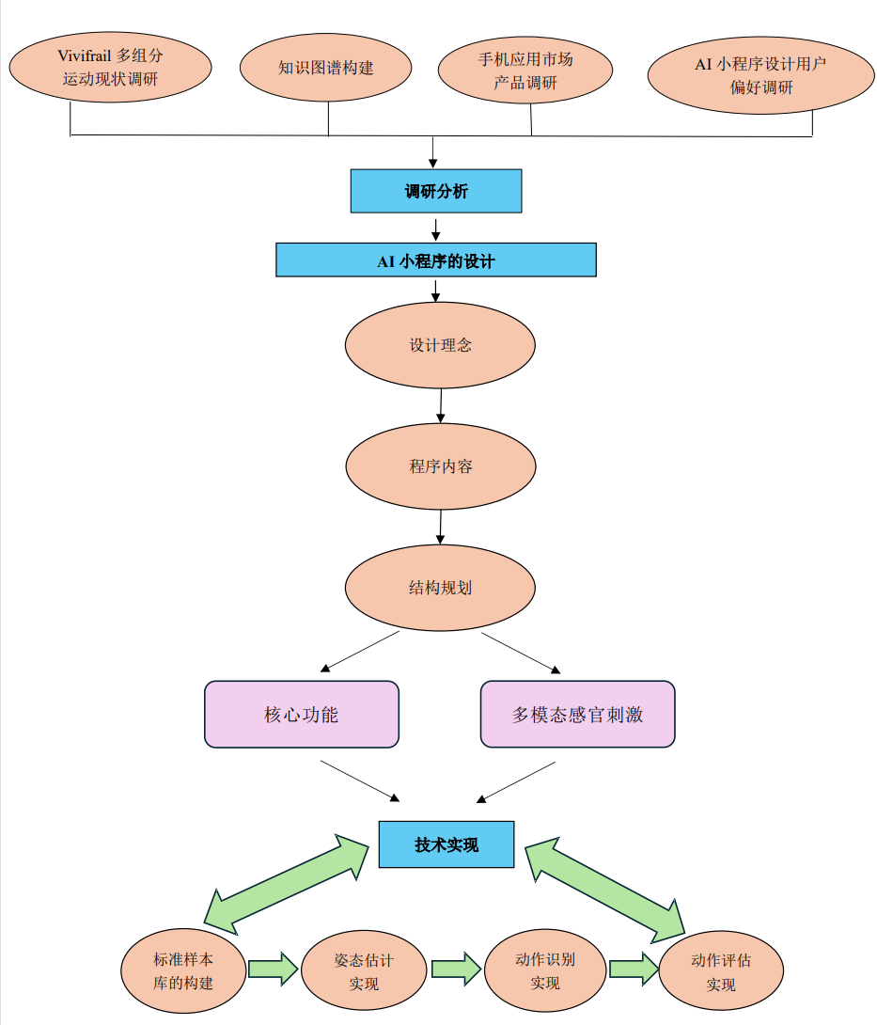
背景引入
MCI
政策
Vivifrail
运动现状
技术路线
调研分析
AI程序的设计与开发
技术实现

Slide 13
背景引入
程序设计
调研分析
技术实现
创新特色
02
调研分析

Slide 14
Vivifrail多组分运动依从性不高原因调研
调研分析
问题原因
文献回顾与知识图谱
产品调研
设计调查
生理
轻度认知障碍老人认知功能，记忆功能和执行功能逐步下降，对指令的记忆、理解和任务的执行限制，并且缺乏改变行为的能力；慢性病
01
运动依从性低
02
心理
焦虑抑郁、缺乏动力和兴趣、自我效能感低、意志变化
03
社会支持
运动指导缺乏、社会参与度减少和社交孤立

Slide 15
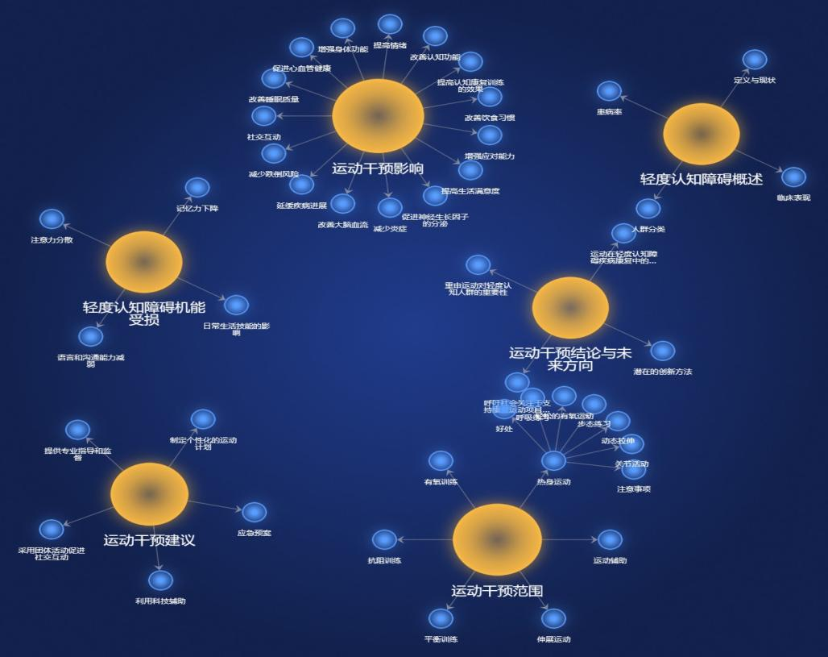
调研分析
问题原因
文献回顾与知识图谱
产品调研
设计调查
功能规划
知识
学习

Slide 16

调研分析
问题原因
文献回顾与知识图谱
产品调研
设计调查
04
03
05
内容不完善
更新不及时
下载量不佳
02
06
功能不全
缺乏针对性的运动辅助类AI应用程序
01
07
市场占比小
适老界面存在
不足
手机应用程序
市场调研

Slide 17

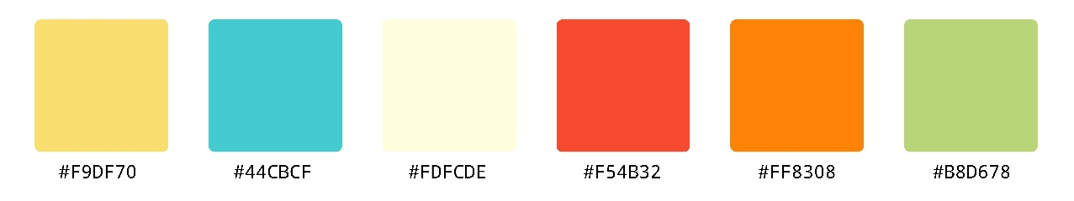
调研分析
问题原因
文献回顾与知识图谱
产品调研
设计调查
适老化界面设计特点云图
界面色彩设计
老年人对色彩的偏好呈现一定的顺序，其中橙色最受欢迎，其次是黄色、绿色、红色，而蓝色、青色和紫色则相对较不受青睐。

Slide 18
背景引入
程序设计
调研分析
技术实现
创新特色
03
程序设计

Slide 19

程序设计
设计理念
程序内容
结构规划
01
“翻盖”技术机关
02
翻动行为
03
可动观感效果
04
趣味性的视觉互动

Slide 20


程序设计
设计理念
程序内容
结构规划
立体“翻翻书”
虚拟“翻翻书”
主题内容
知识科普 主题鲜明
感官设计
文字浅显 颜色鲜艳 趣味交互
操作使用
重复使用 安全性 规律性

Slide 21
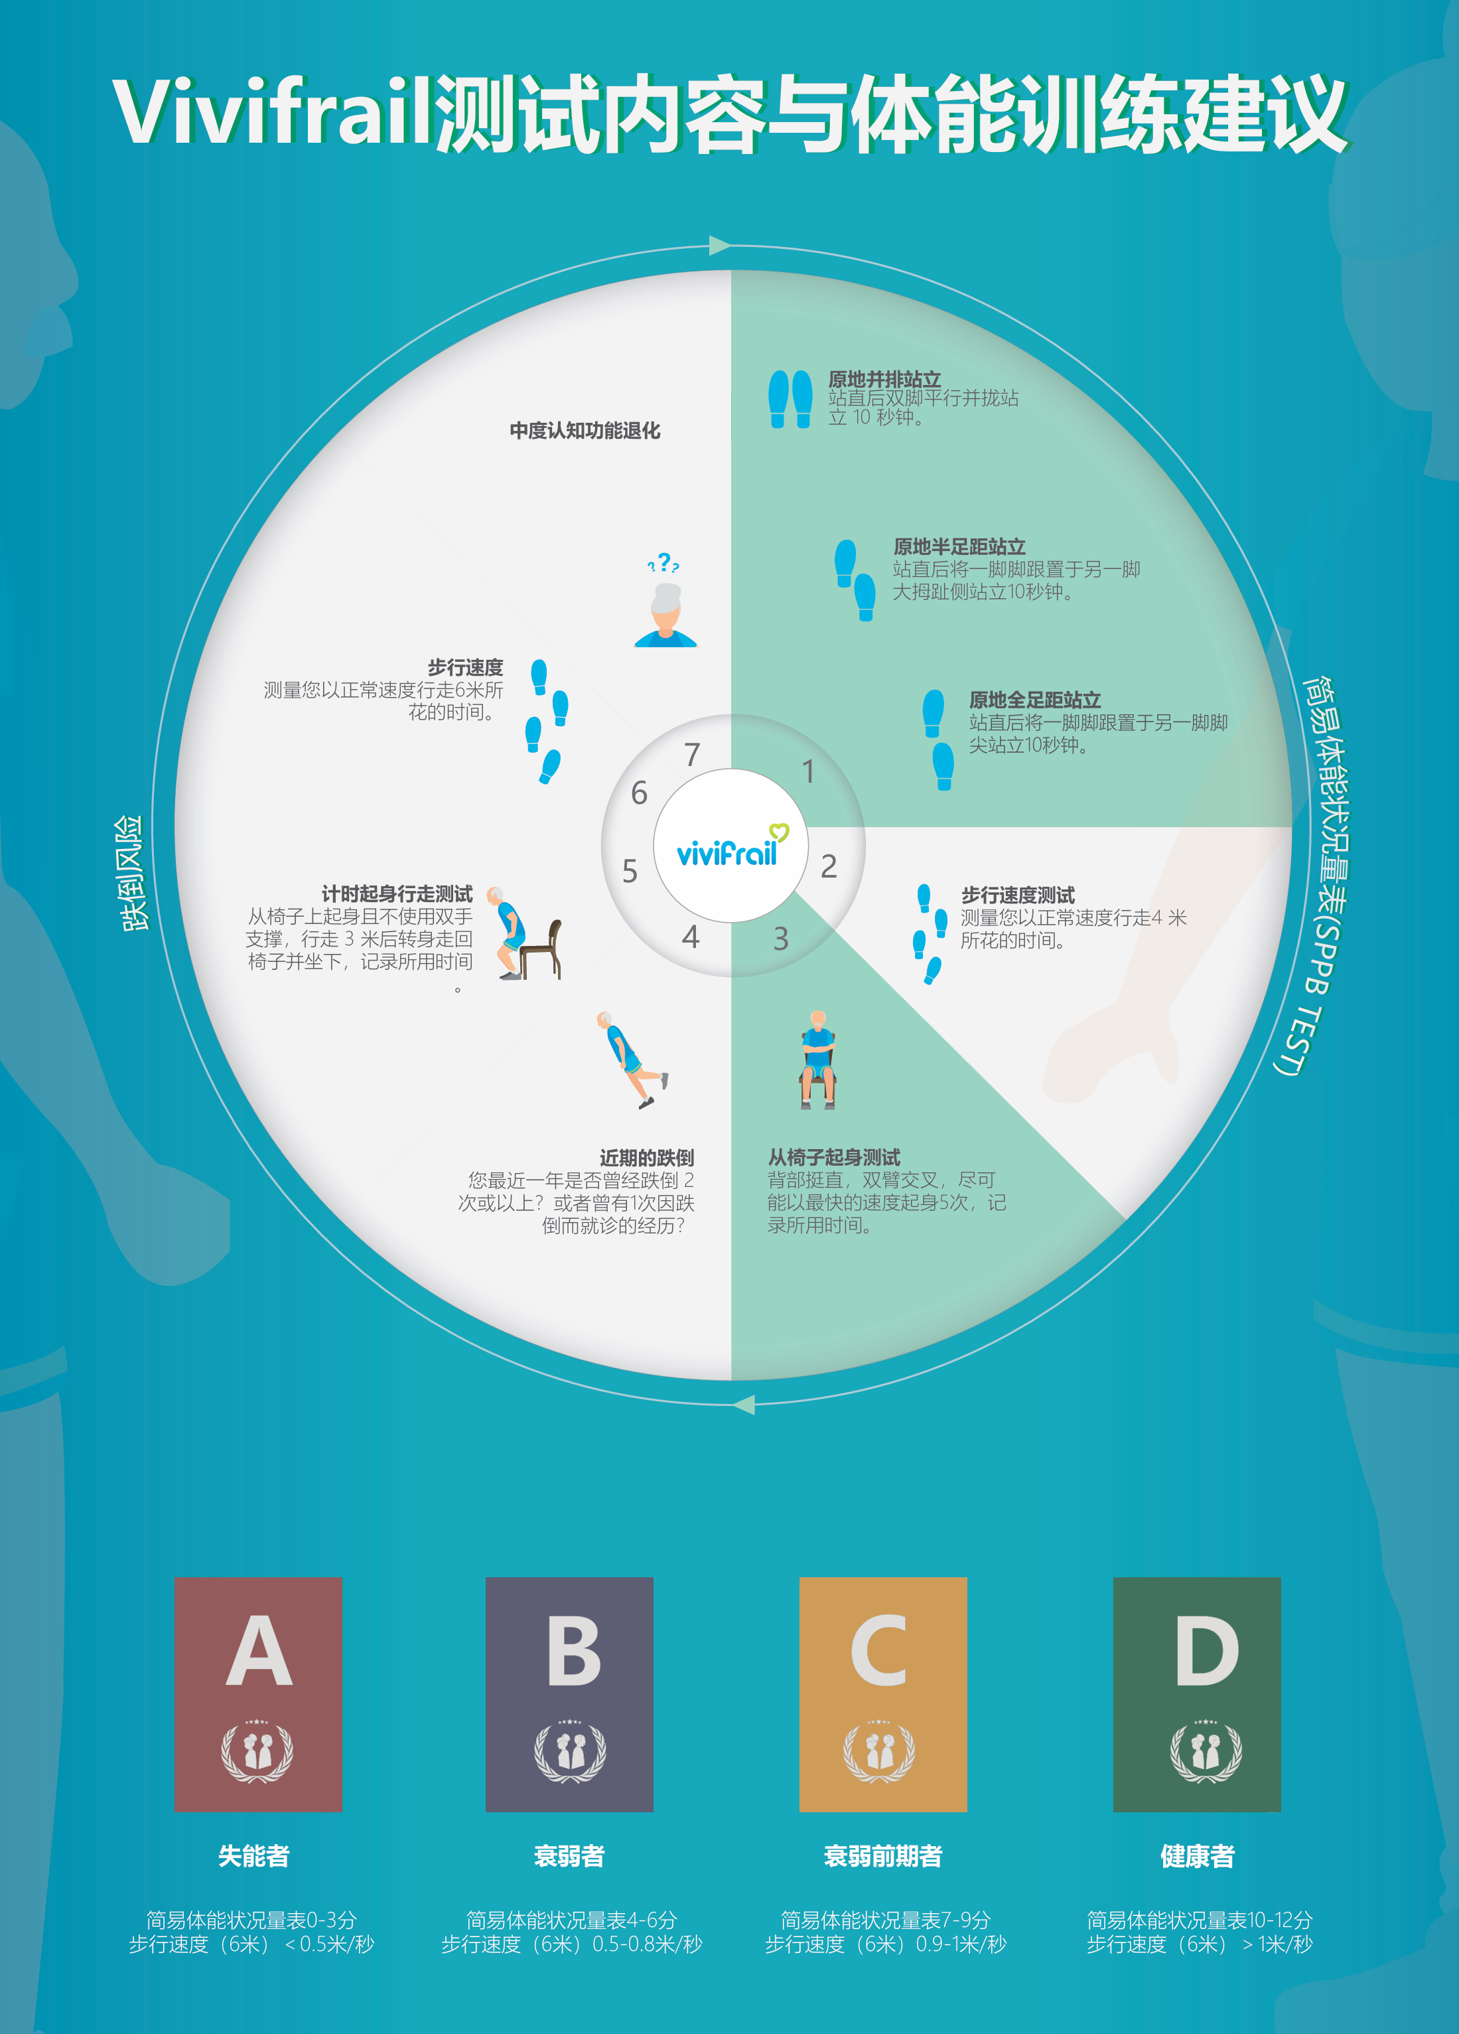

Vivifrail多组分运动方案的整合
设计理念
程序内容
核心功能
程序设计
本次AI小程序中嵌入的锻炼计划依据国际ViVifrail多组分体能训练方案严格执行
基于健康行动过程取向-计划行为理论
整合周期运动方案

Slide 22
Vivifrail多组分运动方案的整合
程序设计
设计理念
程序内容
结构规划
运动形式 | 运动 内容 | 锻炼目的 | 期望指标 | 相关生活 应用
有氧运动 | 步行 | 步行3组，每组10min，组间间歇1min （第七周开始步行3组 每组8min） | 两分钟原地踏步走，老人平均步数在79.65±22.07步 | 散步
多组分 运动 | 步行 | 步行3组,每组10min，组间间间歇1min （第七周开始步行3组 每组15min） | 两分钟原地踏步走，老人平均步数在79.65±22.07步 | 散步
 | 拧毛巾 | 3组 每组12次，组间间歇1min | 握力均分23.46±9.28分，采用握力器测量 | 拧瓶盖
 | 举水瓶 | 3组,每组12次，组间间歇1min （水瓶的重量调整到重复这个动作12次，并且在训练时感到有一点费力。当无法完成3组，把水瓶内的水倒掉一些，如果您觉得您能很轻松的完成3组，请增加水瓶的水量或选择更大容量的水瓶。完成了6周的训练后，适当增加瓶子里的水来提高训练强度。） | 上臂哑铃弯举达到每个1.87±0.94s | 拿取重物
 | 从椅子上起身 | 3组，每组12次，组间间歇1min。 （如果无法自行完成，可用一只手臂支撑椅子来辅助站起，如果无法仅用一只手臂辅助，可用两只手臂同时支撑椅子扶手站起。） | 坐下起立的时常2.53±1.07s | 坐下起立
 | 跨越 障碍物 | 想象你在跨越15cm高的障碍物 8组 每组跨越5次 组间间歇1min | 坐下起立的时常2.53±1.07s | 跨越障碍
 | 走八字 | 绕两个间隔1m的水瓶走“8”字， 3组 每组2圈 组间间歇1min （可改变手臂的姿势，例如：将手交叉在胸前或者往前伸直并交叉。可在不同材质的地面行走，例如：沙地或草地。如果旁边有人协助，可以闭上眼睛练习。） | 闭眼单脚站立10s | 走路平衡感
 | 腿部 拉伸 | 维持拉伸姿势10-12秒后休息5秒。 3组，两腿轮流重复6次为一组，组间间歇1min。 | 增加下肢柔韧性 | 减少跌倒风险
 | 向上 伸展 手臂 | 保持这个姿势10-12秒，3组 每组3次，每次坚持10-12s，短暂休息5s后开始下一次动作 组间间歇30s | 增加老人上肢柔韧性 | 梳头、戴帽子等
 | 星期一 | 星期二 | 星期三 | 星期四 | 星期五
C级 | 多组分训练组合 | 步行 | 多组分训练组合 | 步行 | 多组分训练组合

Slide 23
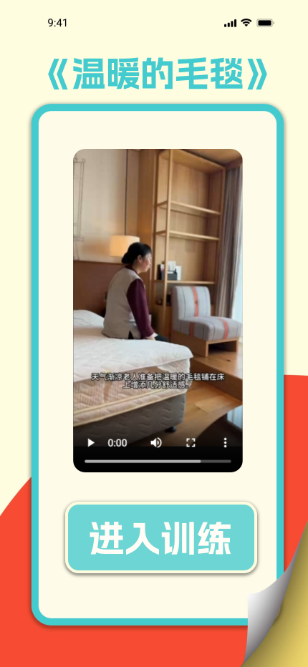
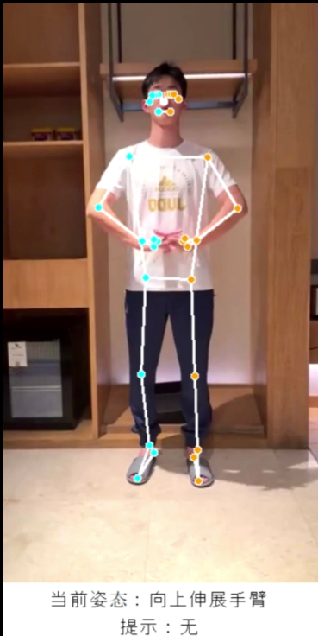
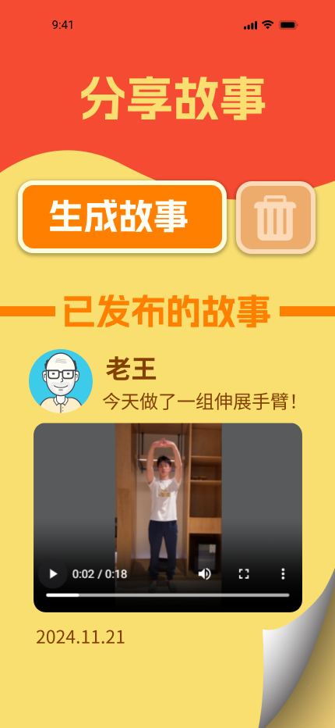
结构规划1：核心功能
程序设计
设计理念
程序内容
结构规划
“读”故事
“讲”故事
“分享”故事
运动示范功能
运动跟练
功能
运动视频生
成与分享

Slide 24
程序设计
设计理念
程序内容
结构规划
结构规划2：多模态感官刺激手段的运用
模态 | 出现时机 | 刺激内容 | 刺激意义
视觉 | 运动跟练结束时机 | 动态图片及视频 （包含积极情绪诱发图片及色彩刺激） | 参照中国情绪材料情感图片系统设计动态图片内容，如卡通跳舞老人，关注图片的愉悦度，唤醒度，优势度。 颜色和形状能刺激视觉让老人感到欢愉，动态彩色反射球能引导老人视线随着影像移动、追踪；幻彩等有节律的闪动及规律的颜色变化有助于提高视觉专注能力。
听觉 | 运动示范运动跟练运动分享 | 提示音；节奏及配乐；激励/播报声效；人声 | 提示音，各类声效等，提供了多元化的听觉刺激，提高老人对声音的辨识度；节奏的律动、人声等可以提高老人听觉敏感度；激励/播报声效等可以提起老人的兴趣，激发情感，提供正向回馈。
运动觉 | 运动跟练 | 任务现实导向 训练 | 明确设置或者强调运动任务：包括拧毛巾、捏握力球、举水瓶、步行、椅子起身、跨越障碍物、走八字、腿部拉伸、向上伸张手臂等任务目标，激发轻度认知障碍老人的训练动机、强化运动技能，提升生活能力。

Slide 25


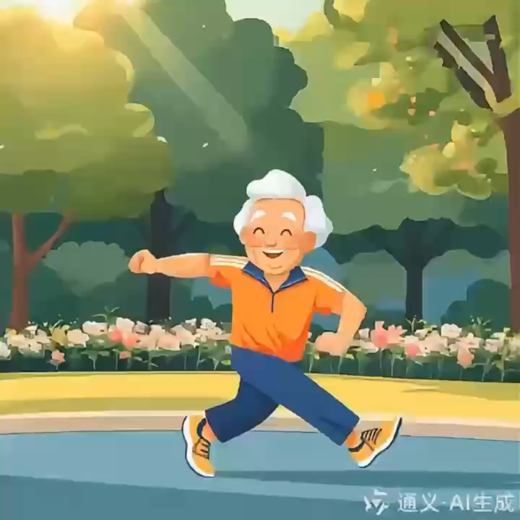
程序设计
设计理念
程序内容
结构规划
结构规划2：多模态感官刺激手段的运用
视觉
刺激视觉让老人感到欢愉，提高视觉专注能力。
1
听觉
提示音，运动音乐等听觉刺激训练提供了多元化的听觉刺激，提高老人对声音的辨识度，
2
运动觉
激发轻度认知障碍老人的训练动机、强化运动技能，提升生活能力。
3

Slide 26
背景引入
程序设计
调研分析
技术实现
创新特色
04
技术实现

Slide 27

技术架构
姿态估计
动作识别
技术实现
动作评估
操作演示
01
02
开发技术栈
核心功能实现

Slide 28
技术实现
技术架构
姿态估计
动作识别
技术实现
动作评估
操作演示
数据库：MySQL
01
02
MySQL是一个开源的关系型数据库管理系统。
前端:UniApp
开发技术栈
UniApp是基于vue.js的跨平台应用
开发框架
03
后端：Django
Django是一个高级的Python Wed 框架。

Slide 29
技术实现
技术架构
姿态估计
动作识别
技术实现
动作评估
操作演示
核心功能实现
姿态估计实现
动作评估实现
动作识别实现

Slide 30
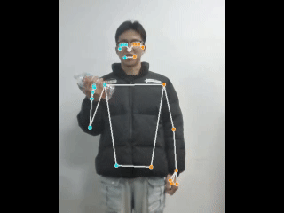
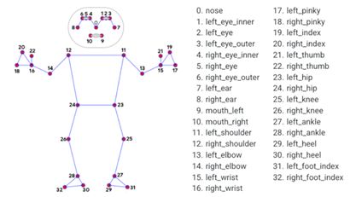
技术架构
姿态估计
动作识别
技术实现
动作评估
操作演示
使用开源模型MediaPose模型进行人体姿态评估
MediaPose 是一个用于人体姿态估计的深度学习框架和模型主要用于从单张图片或视频帧中预测人体的关节点的位置和姿态。

Slide 31
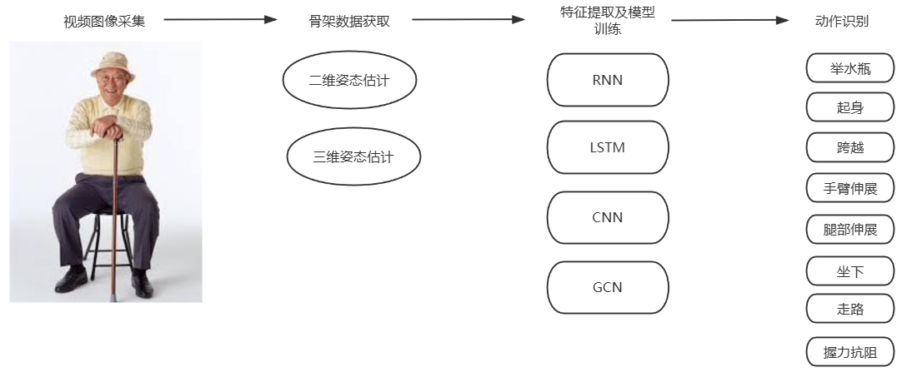
技术架构
姿态估计
动作识别
技术实现
动作评估
操作演示
视频图像
采集
通过摄像头录制高质量视频，收集MCI老人动作视频图像
利用深度学习姿态估计算法从视频中提取人体关键点数据
骨架数据
获取
特征提取与
模型训练
从骨架数据中提取丰富的动态动作特征，训练动作识别模型
动作识别
动作识别
通过特征输入模型，识别MCI老人所执行的具体动作类型

Slide 32
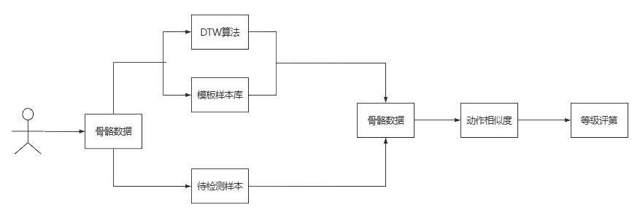
技术架构
姿态估计
动作识别
技术实现
动作评估
操作演示
提取MCI老人训练时骨骼关键点数据
骨骼点提取
将MCI老人动作序列与标准模板动作进行相似度匹配
DTW匹配
评分公式
计算
用关节角度特征偏差对MCI老人进行实时动作指导，根据动作相似度对MCI老人动作进行评级
动作评估
生成个性化动作评估报告，提供针对性建议与改进方向，帮助MCI老人优化训练
运动报告
生成

Slide 33

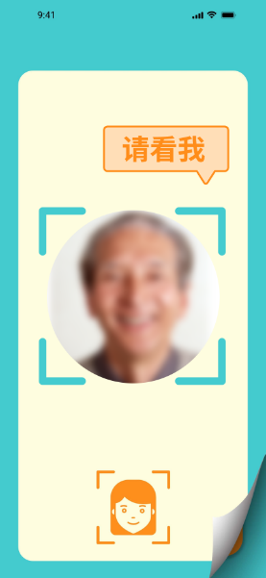
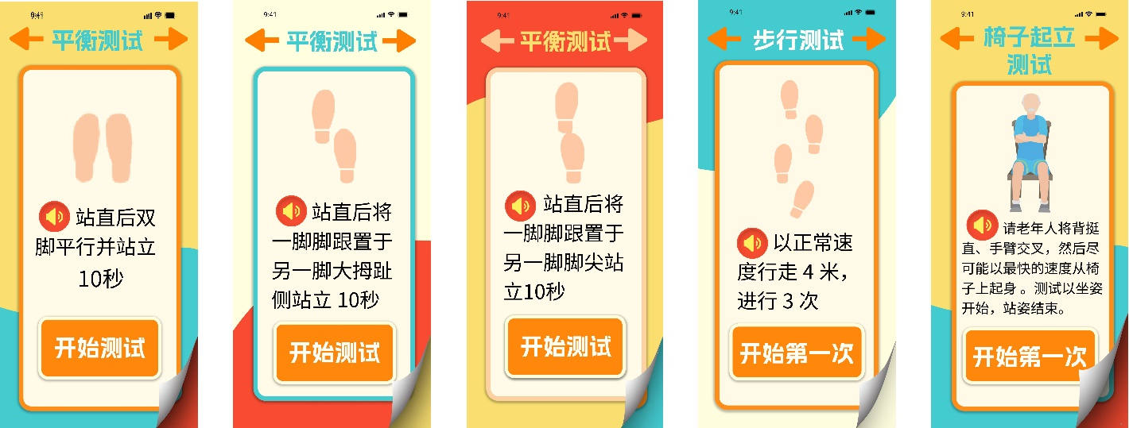

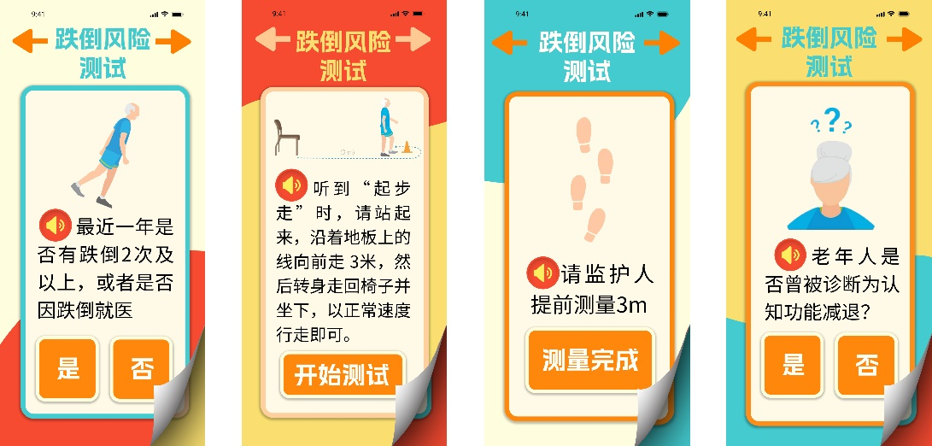

技术架构
姿态估计
动作识别
技术实现
动作评估
操作演示
首页
登录
测试阶段（简易体能状况量表）

Slide 34
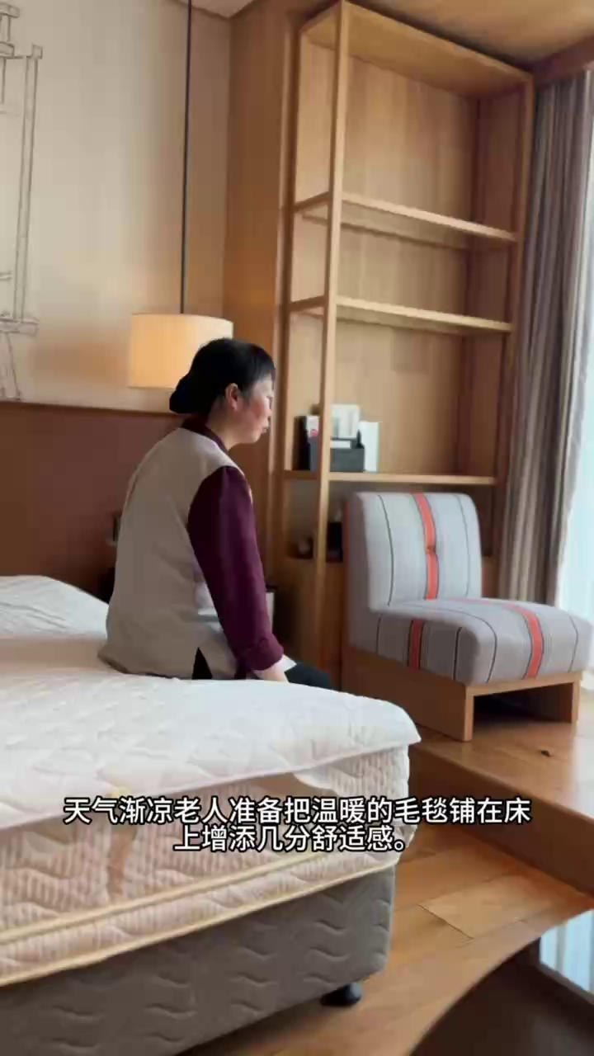
技术架构
姿态估计
动作识别
技术实现
动作评估
操作演示
向上伸展手臂相关居家生活情境

Slide 35
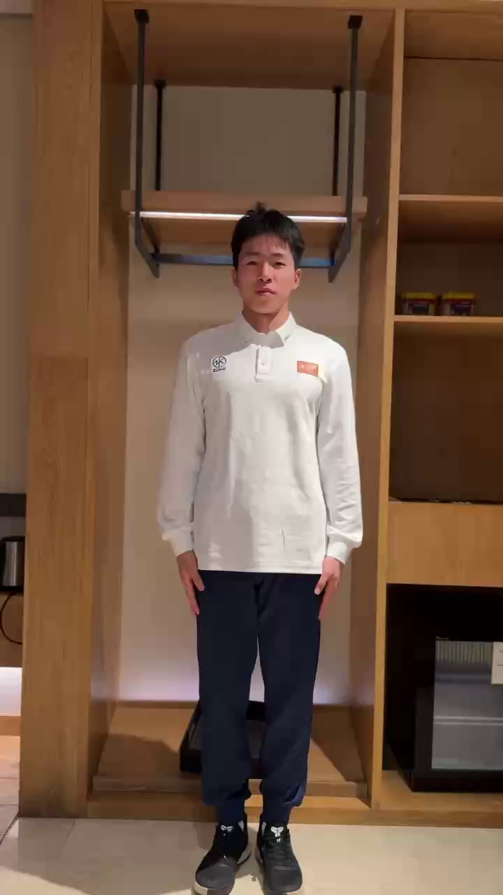
技术架构
姿态估计
动作识别
技术实现
动作评估
操作演示
标准
示范
视频

Slide 36
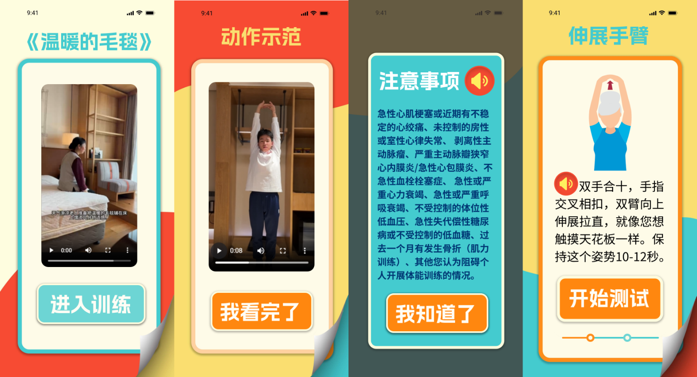
技术架构
姿态估计
动作识别
技术实现
动作评估
操作演示
“读”
故
事
运动示范

Slide 37
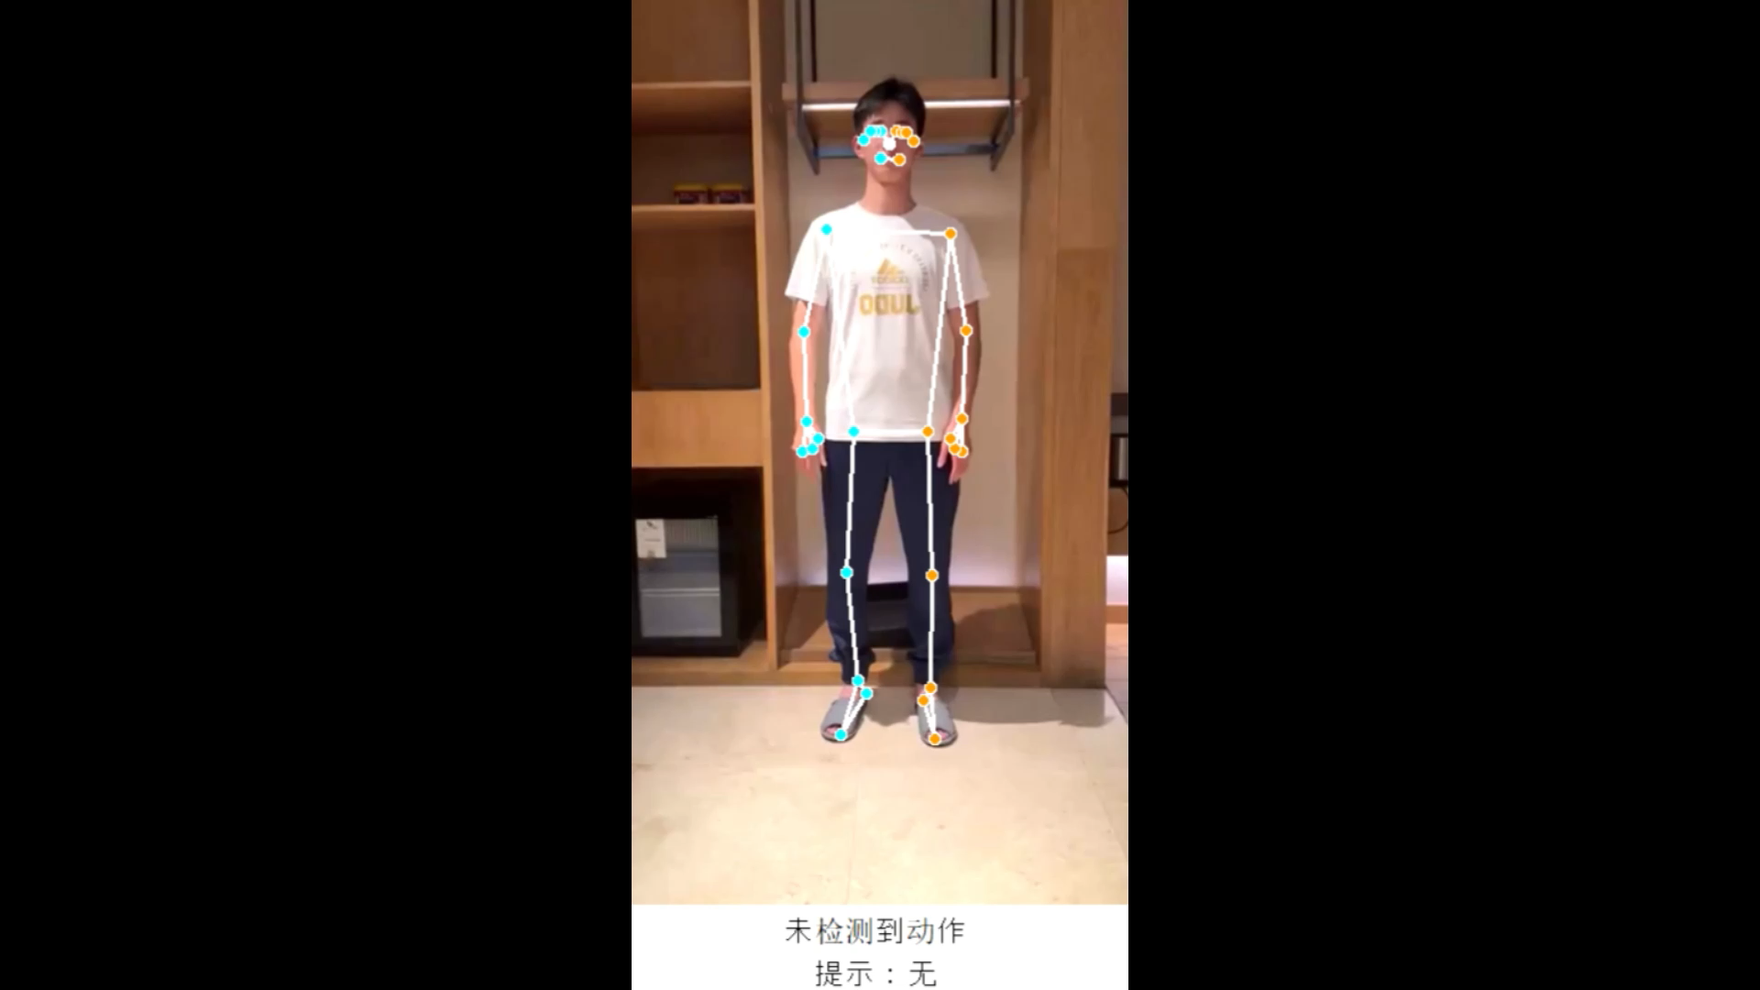
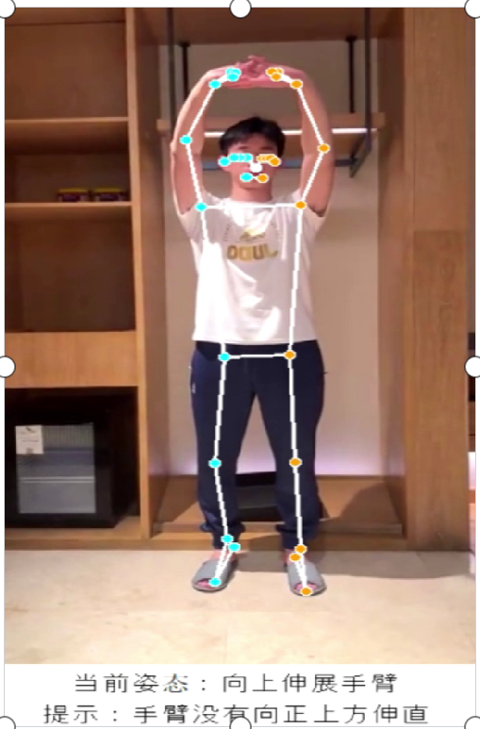
技术架构
姿态估计
动作识别
技术实现
动作评估
操作演示
动作
捕捉

Slide 38
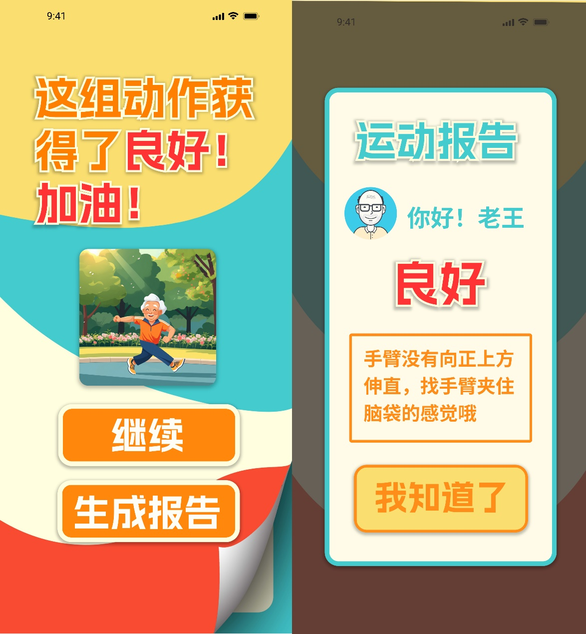
技术架构
姿态估计
动作识别
技术实现
动作评估
操作演示
“讲”
故
事
运动跟练
运动等级
运动建议

Slide 39
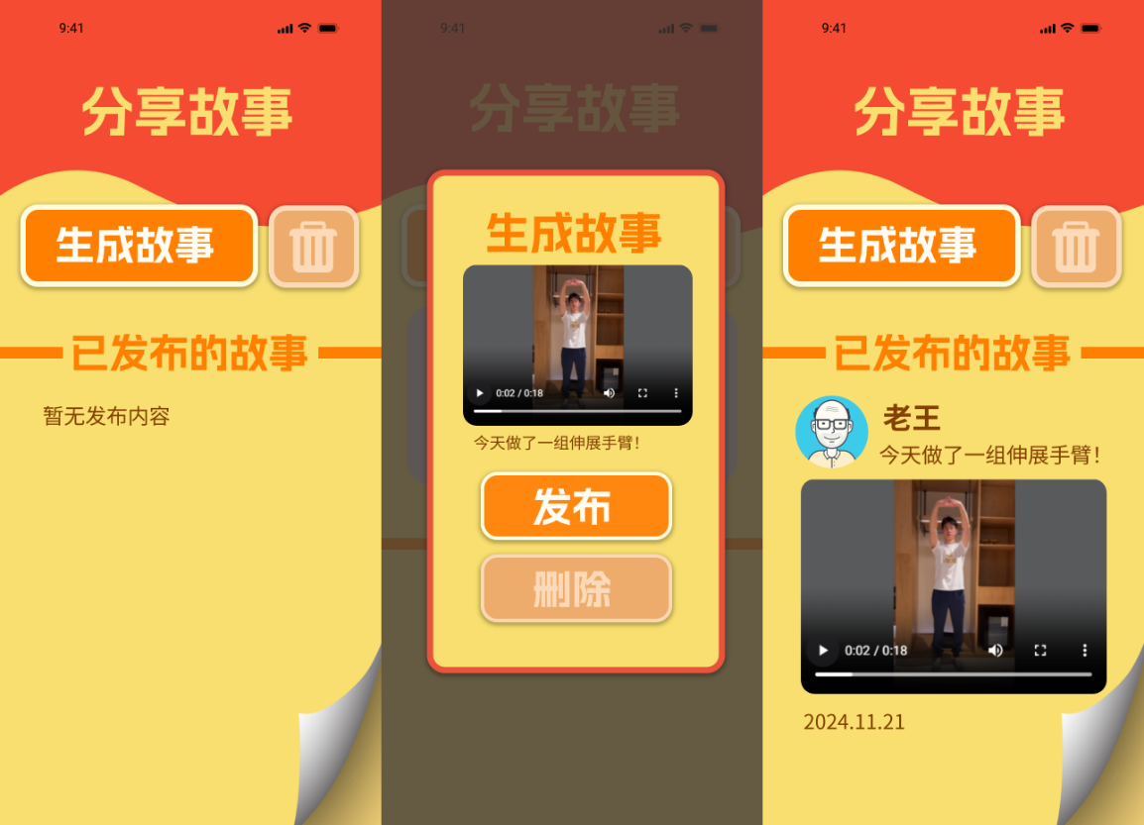
技术架构
姿态估计
动作识别
技术实现
动作评估
操作演示
“分享”
故事
运动视频
生成
与分享

Slide 40
背景引入
程序设计
调研分析
技术实现
创新特色
05
创新特色

Slide 41
创新特色
创新点
专业交叉
完成时间
基于提高MCI老人运动依从性的实际需求，提供简洁易操作的数字交互体验，确保方案具有高可行性和用户友好性。
应用场景
Vivifrail
运动
“翻翻书”
引入立体“翻翻书”设计理念，结合视觉与互动体验，帮助MCI老人更好的理解和完成任务。
程序开发
采用先进的人体姿态估计与动作识别技术，精准捕捉人体关键节点进行评估，同时构建高质量训练数据集，支持动作识别模型的优化与动态迭代。
技术支撑

Slide 42
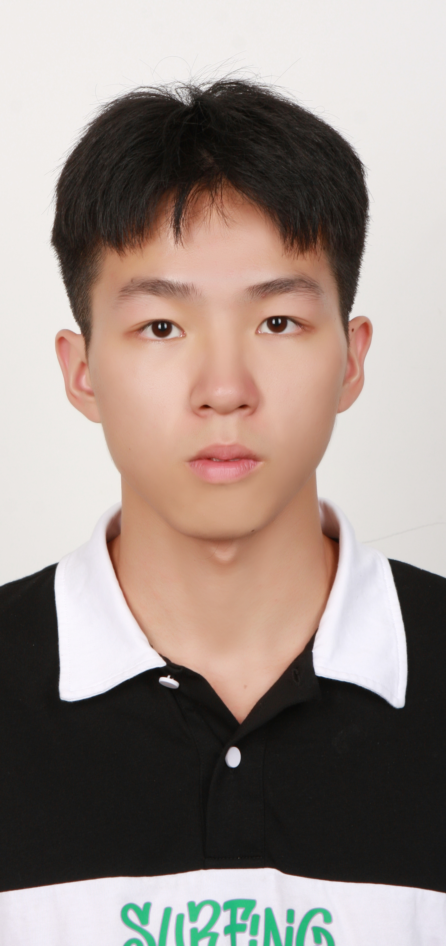
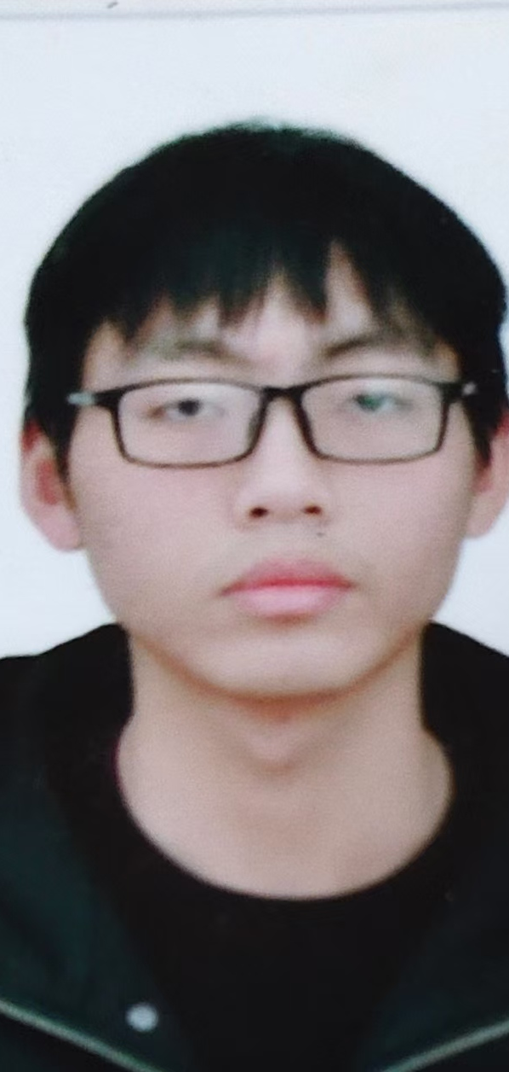
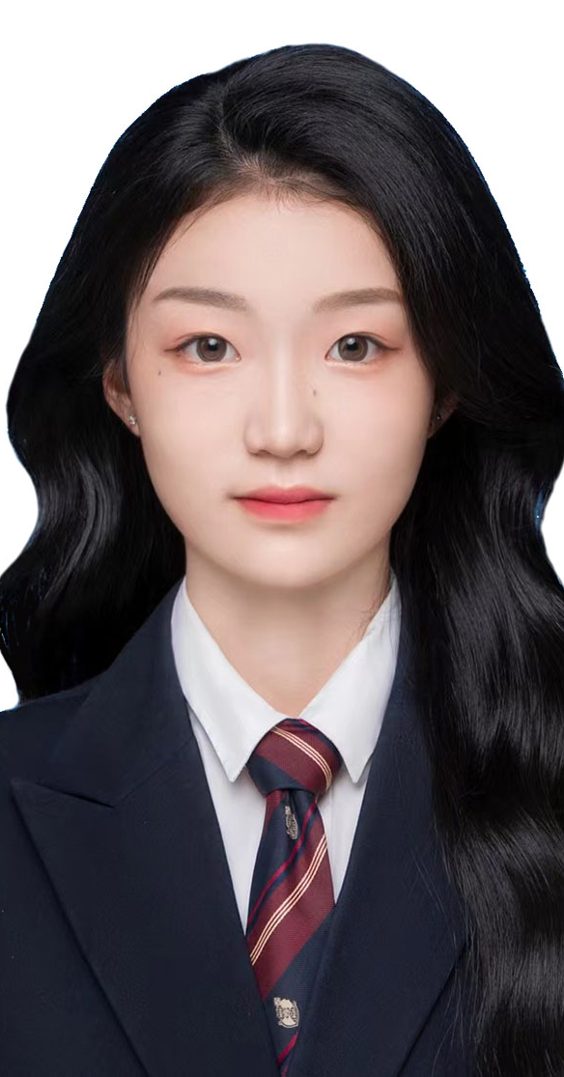
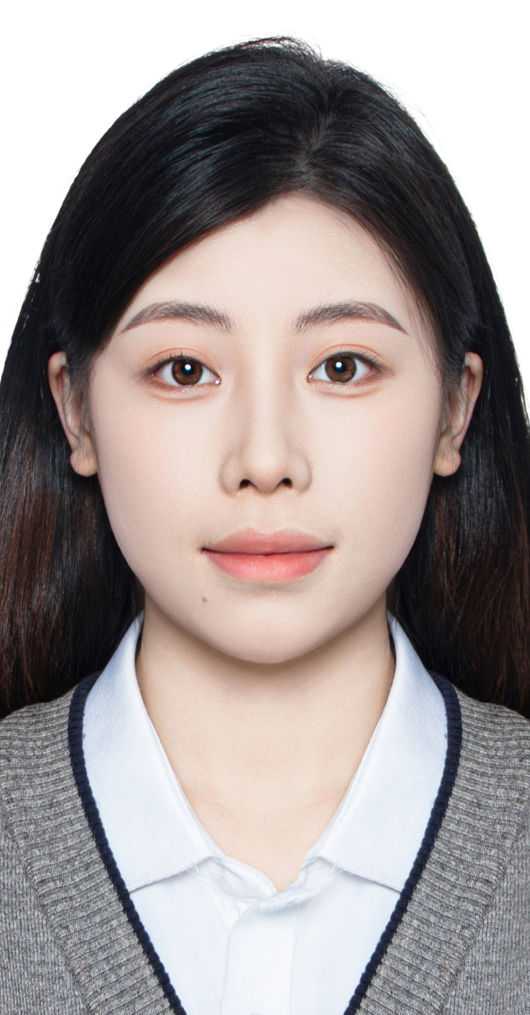
创新特色
创新点
专业交叉
完成时间
设计
生物
体育
信息

Slide 43
创新特色
创新点
专业交叉
完成时间
2024.11.01—2024.12.31
01
02
03
2024.11.01——2024.12.31
2025.01.01——2025.06.31
2025.07.01——2026.01.01
完成小程序整体结构的规划；
完成UI设计稿，完成小程序页面制作；
优化高层设计；
采集运动数据，录制标准动作视频；
计划训练深度学习模型；
初步完成动作匹配算法。
全面采集符合老年人运动数据，为模型训练提供高质量的样本；
再次训练深度学习模型，实现对标准动作的准确识别；
在初步模型基础上，优化动作匹配算法，提升模型的准确性和适应性
在开发过程中，进一步优化动作匹配算法，提升其精准度和实时反馈的能力；
完成功能、性能和兼容性测试，进行初步的bug修复和系统优化，确保小程序的稳定性和可用性

Slide 44
创新未来
爱与运动永不言弃！

